Slide 1

МБОУ СОШ № 4 г. Карачева им. С.П. Лоскутова

Slide 2
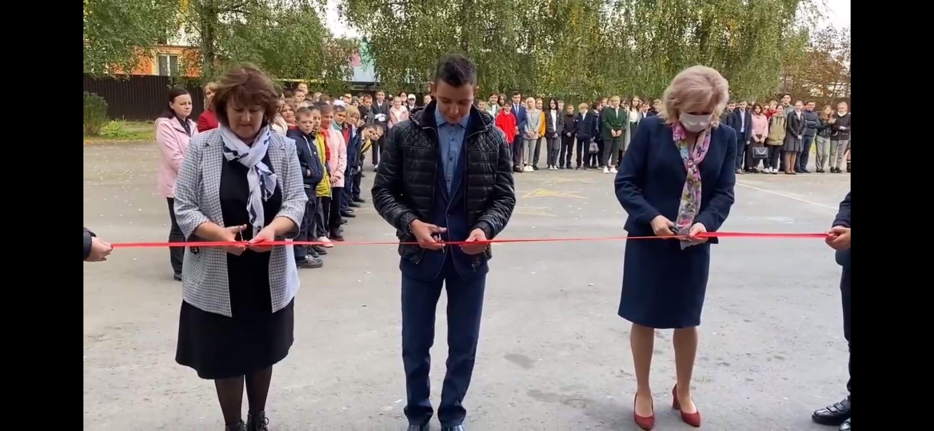
16 сентября на базе МБОУ СОШ №4 г. Карачева им. С. П. Лоскутова торжественно открыт Центр образования "Точка роста" в рамках плана мероприятий федерального проекта «Современная школа» национального проекта «Образование» для реализации основных и дополнительных общеобразовательных программ естественно-научной и технологической направленностей.
16 сентября на базе МБОУ СОШ №4 г. Карачева им. С. П. Лоскутова торжественно открыт Центр образования "Точка роста" в рамках плана мероприятий федерального проекта «Современная школа» национального проекта «Образование» для реализации основных и дополнительных общеобразовательных программ естественно-научной и технологической направленностей.

Slide 3
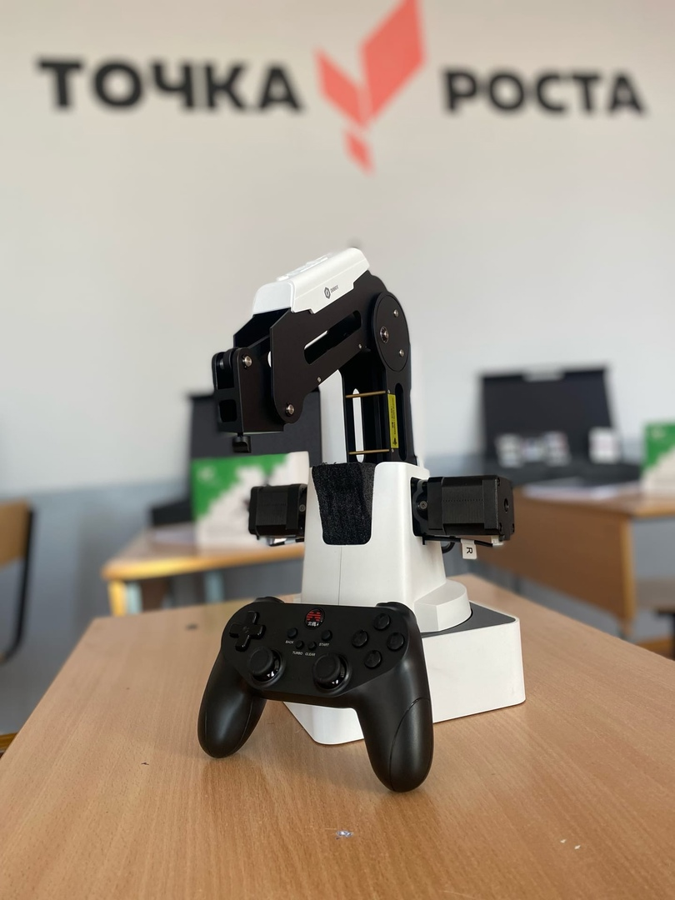
ТОЧКА РОСТА-ПУТЬ К УСПЕХУ
На торжественную церемонию открытия центра собрались учащиеся, педагоги школы, гости. Директор школы - Галина Эриковна Хрычева - поздравила всех присутствующих с открытием нового образовательного центра в школе, который предоставляет учащимся современные возможности для формирования естественно-научных компетенций, занятий технологической и проектной деятельностью.
По окончании торжественной церемонии все желающие были приглашены в профильные кабинеты, где педагоги продемонстрировали практические возможности использования цифрового оборудования.
"

Slide 4
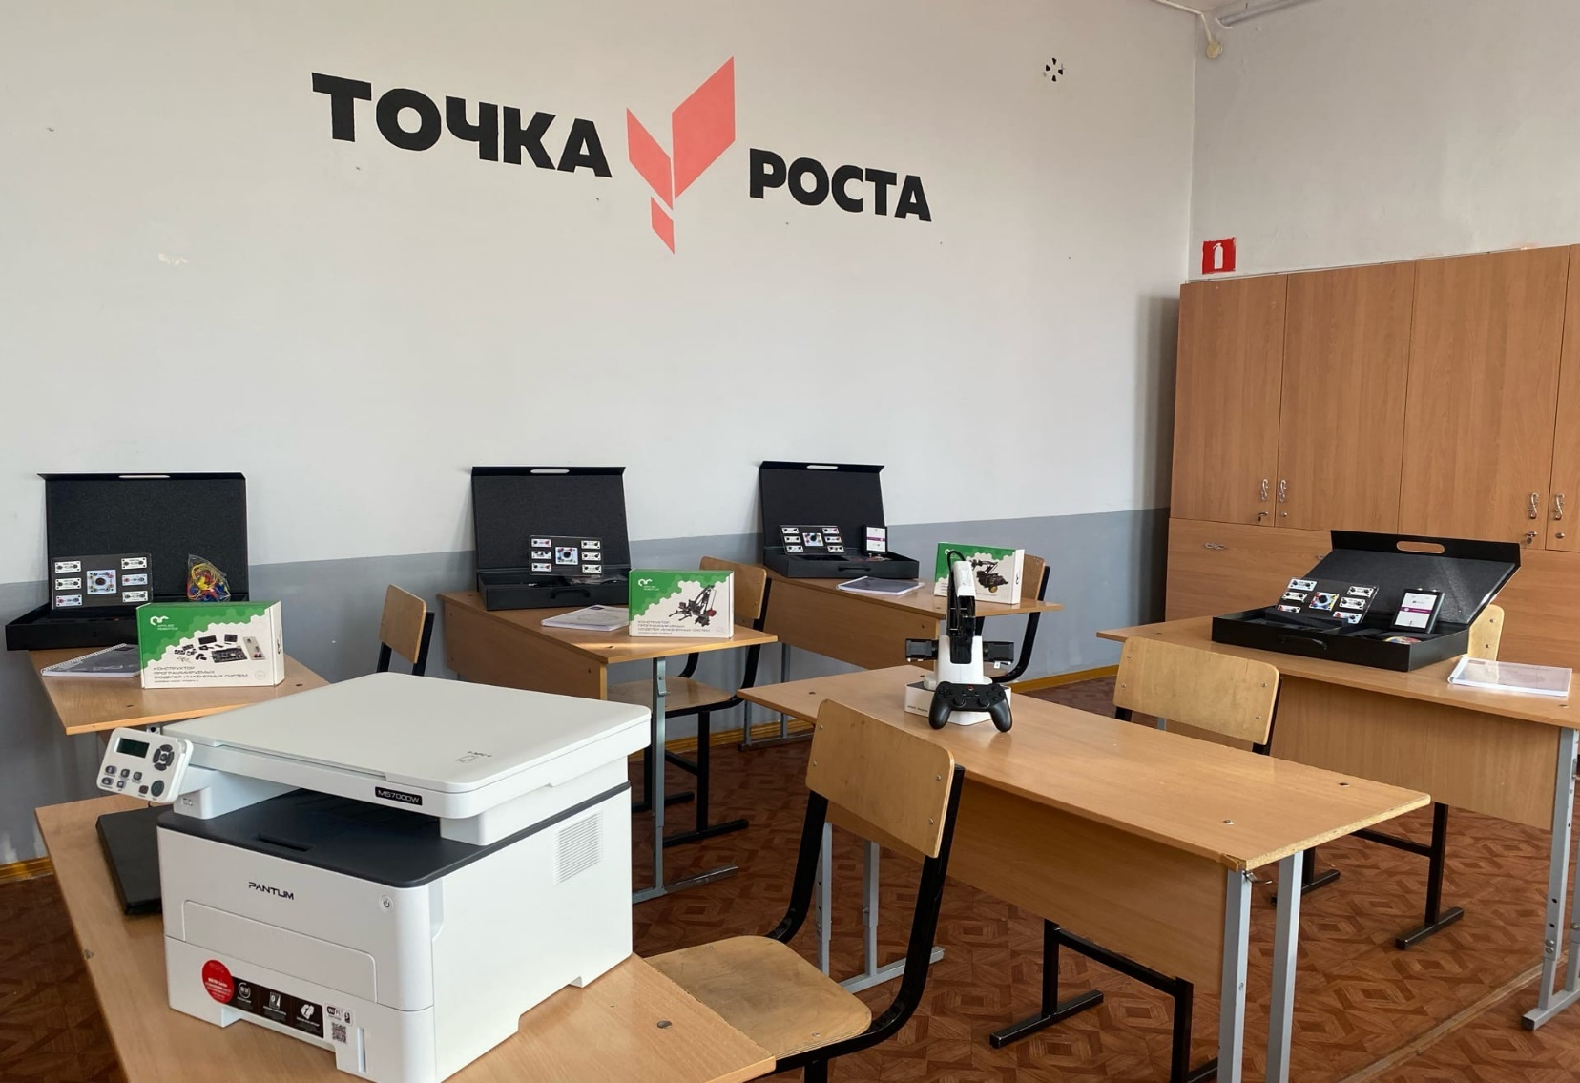
ЦЕЛЬ СОЗДАНИЯ – СОВЕРШЕНСТВОВАНИЕ УСЛОВИЙ ДЛЯ ПОВЫЕНИЯ КАЧЕСТВА ОБРАЗОВАНИЯ В ОБРАЗОВАТЕЛЬНЫХ ОРГАНИЗАЦИЯХ.
Мастер-класс "Увлекательная физика"

Slide 5
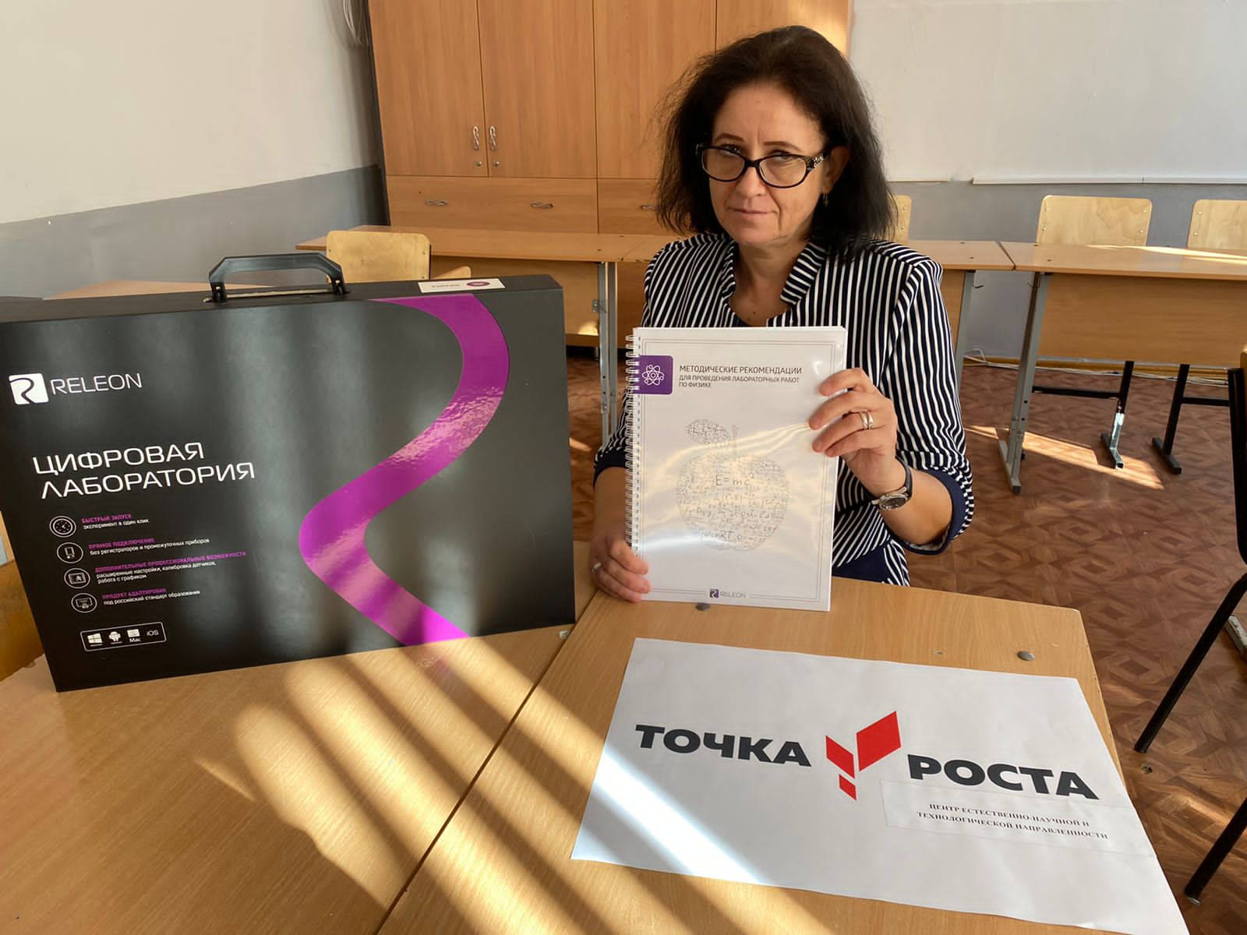

Slide 6
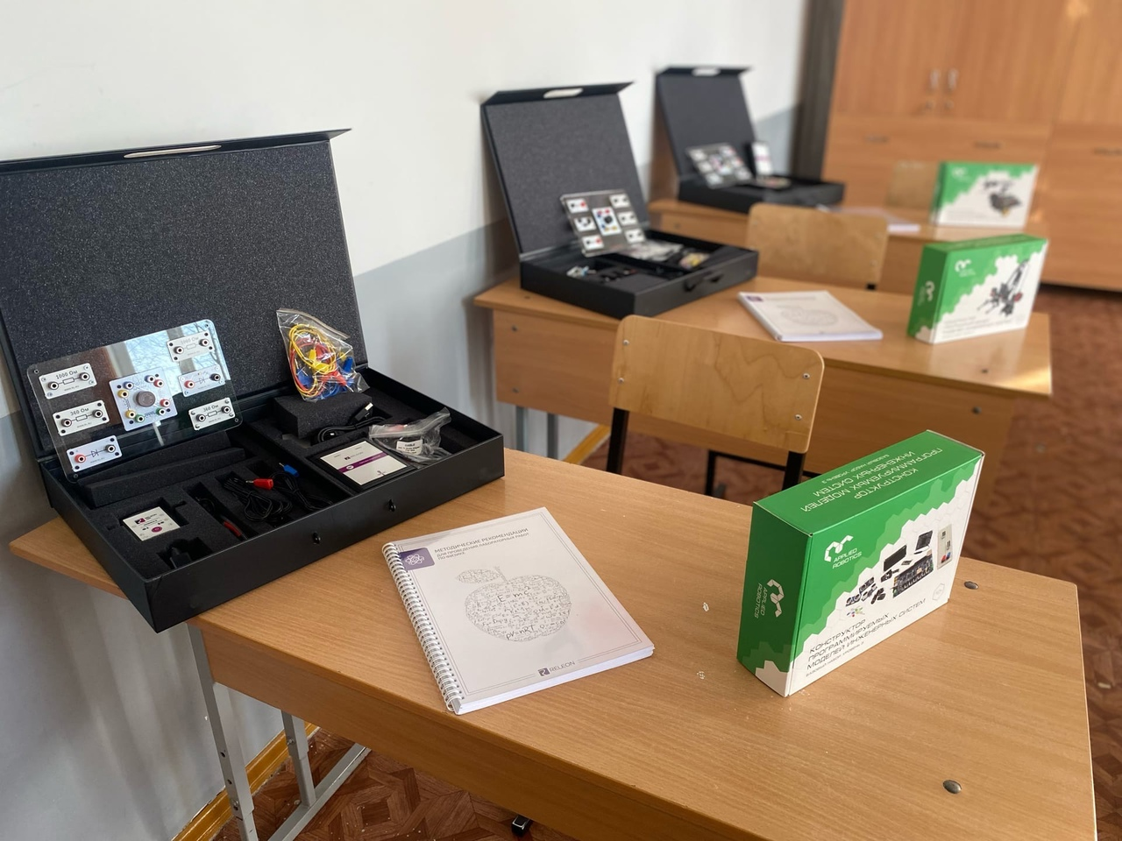
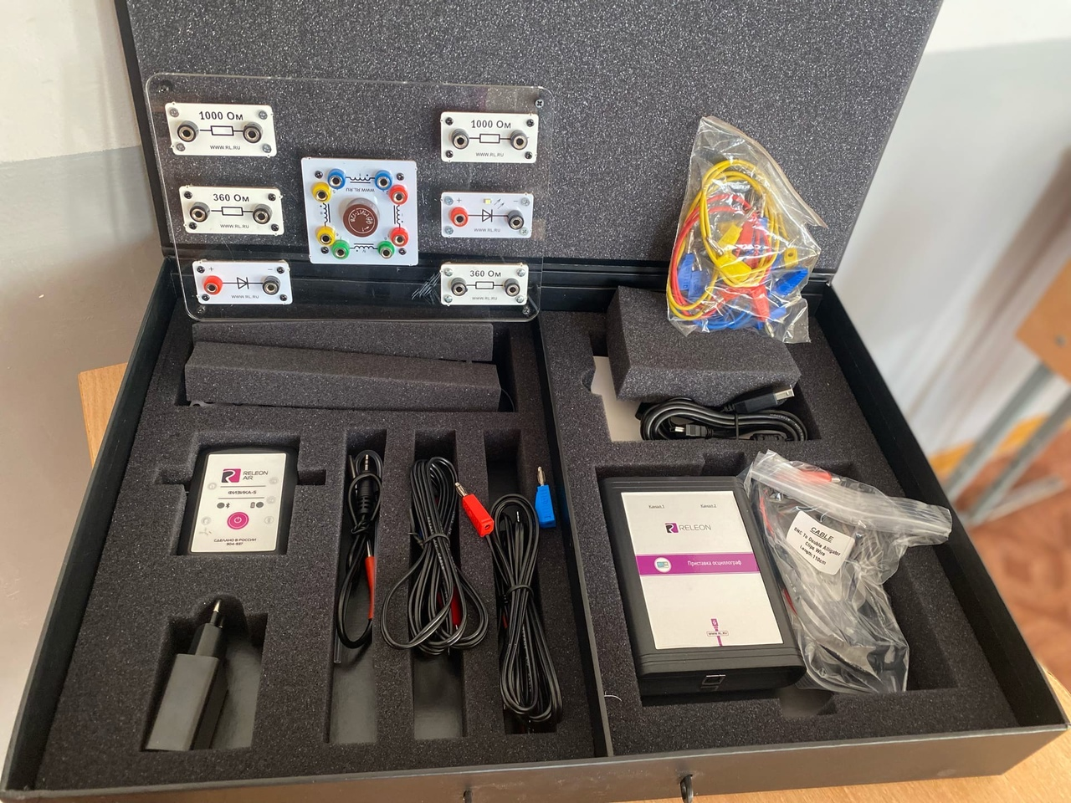

Slide 7
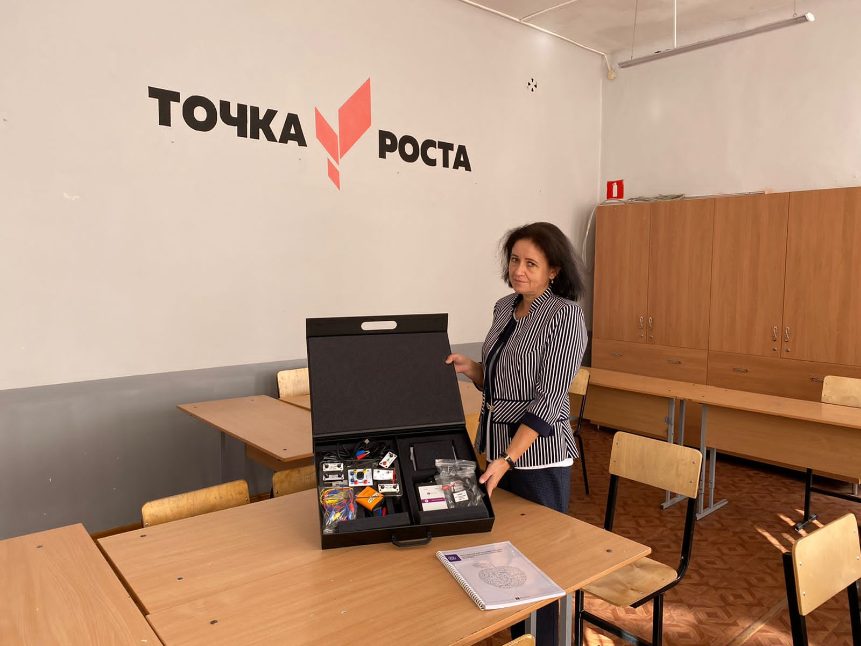
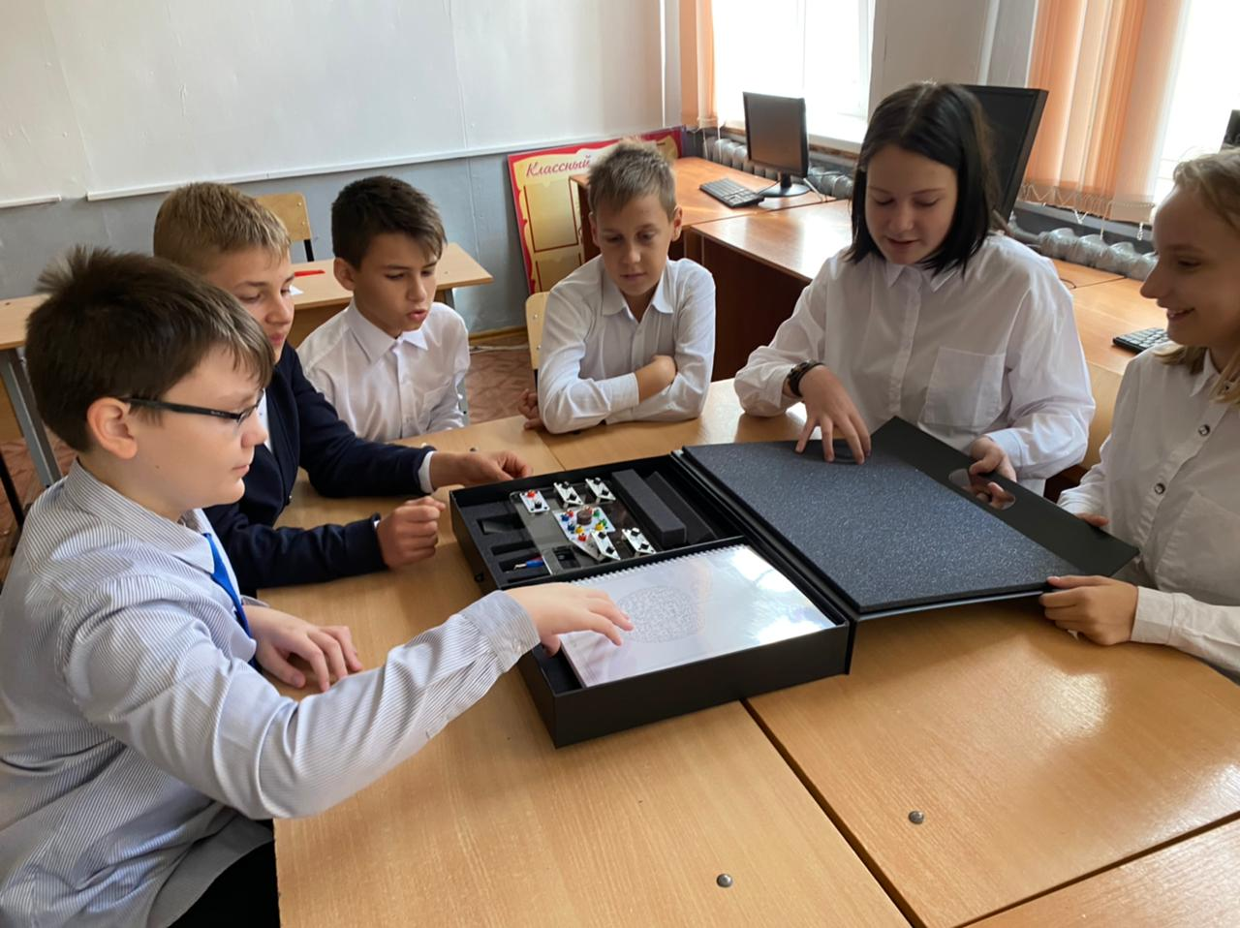
“Физика – это волшебство, волшебство – это физика, а вместе – магия”.

Slide 8
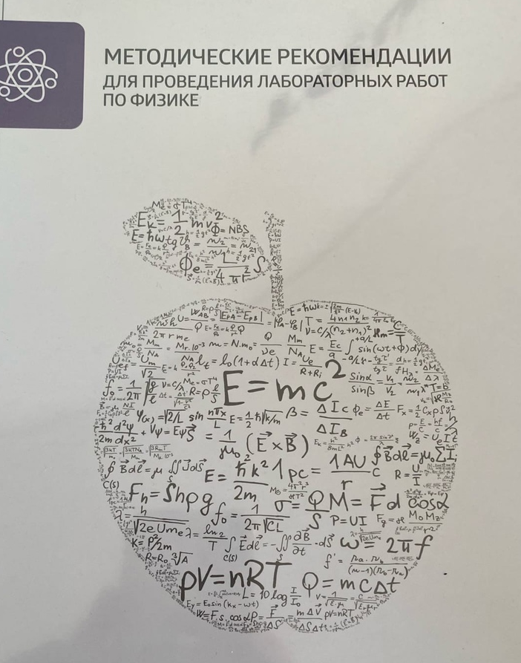
Ребенок – недописанная книга, в которой есть чистые листы, ожидающие нашего вмешательства. В зависимости от того, что мы нарисуем в этой книге и зависит результат достижения поставленной цели. Чтобы пробудить любопытство ребенка, экспериментируйте вместе.
Учащиеся 7 класса с большим интересом рассматривают новое оборудование, ведь им еще многому нужно научиться. Они только начали изучать физику.

Slide 9
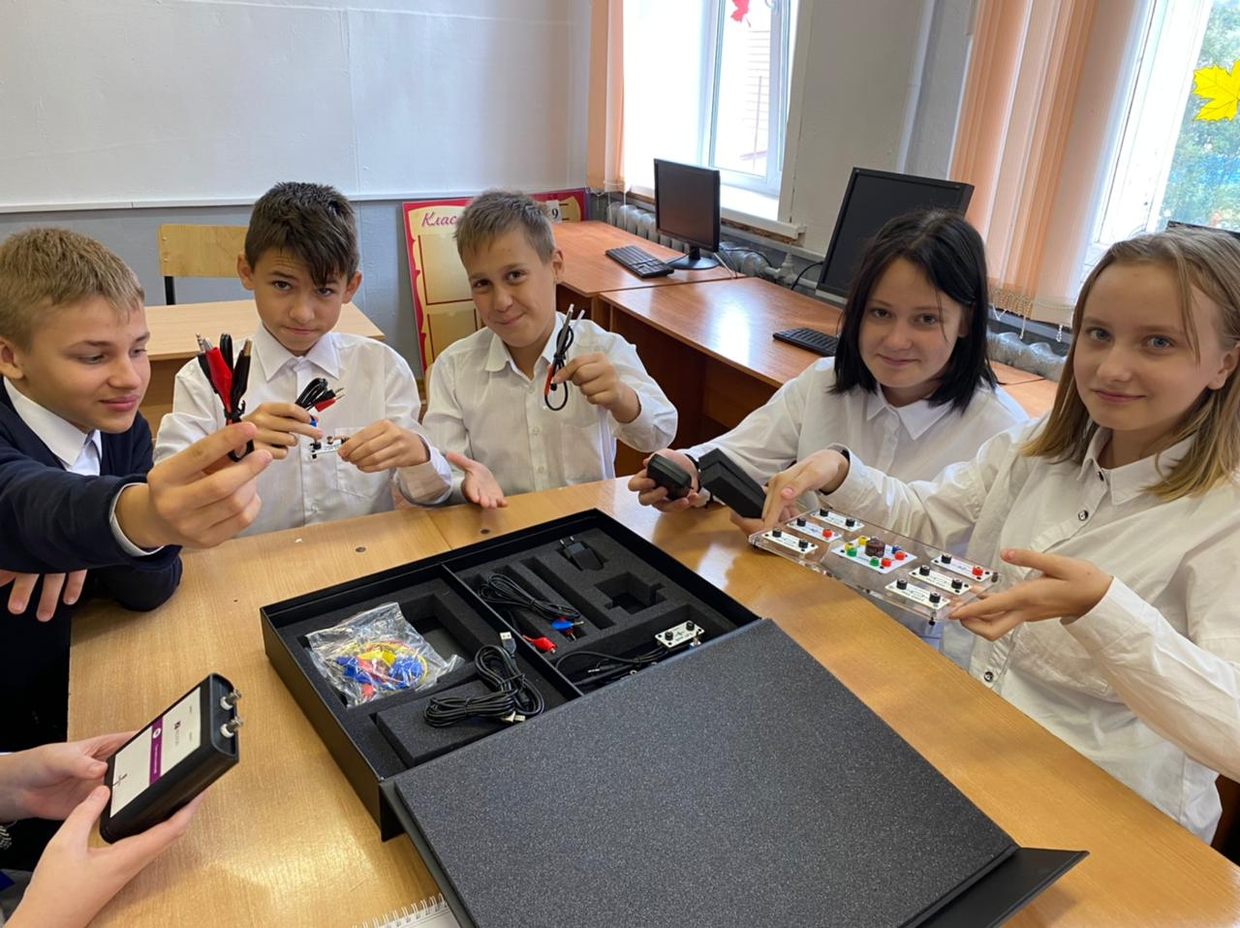

Slide 10
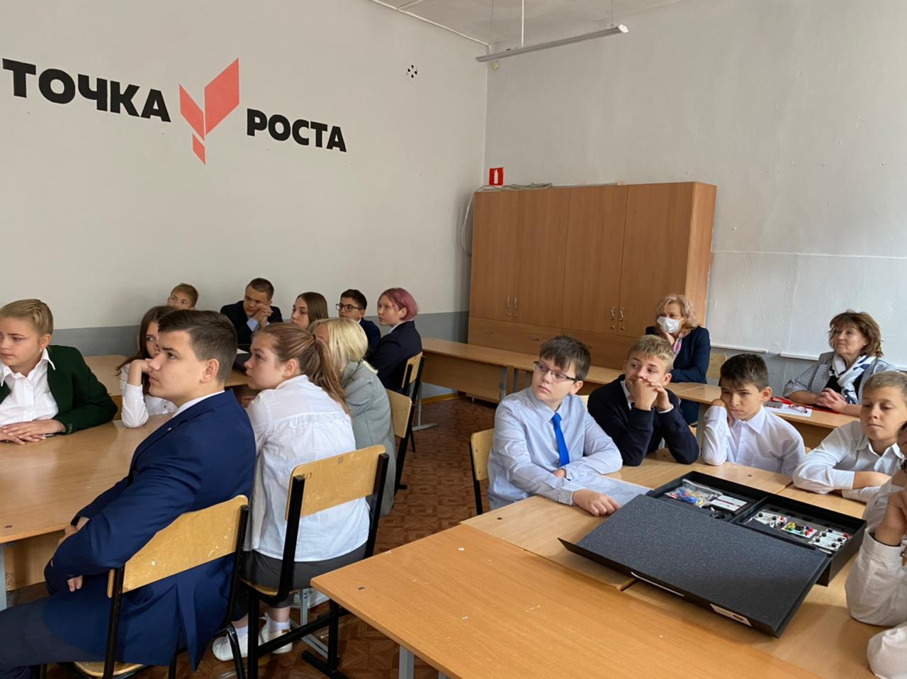

Slide 11
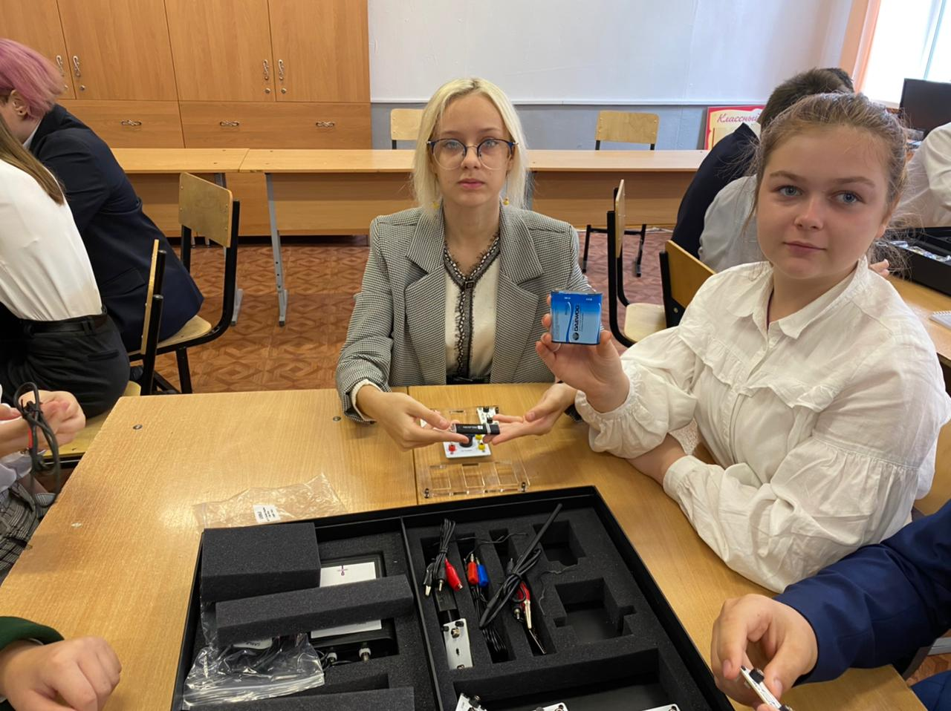

Slide 12
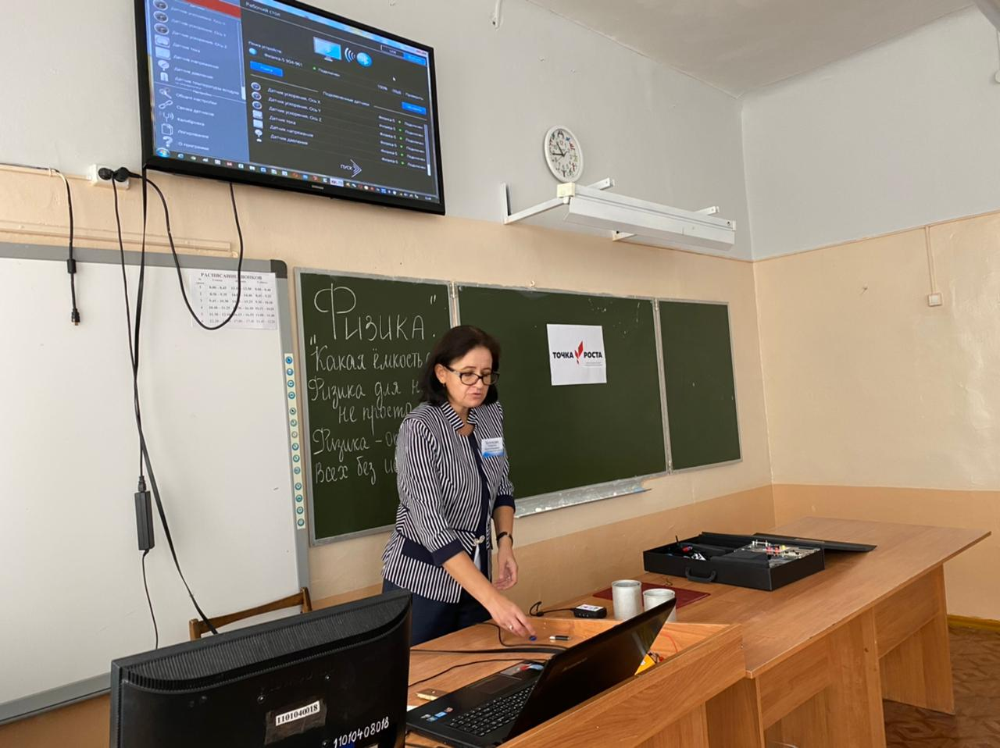

Slide 13
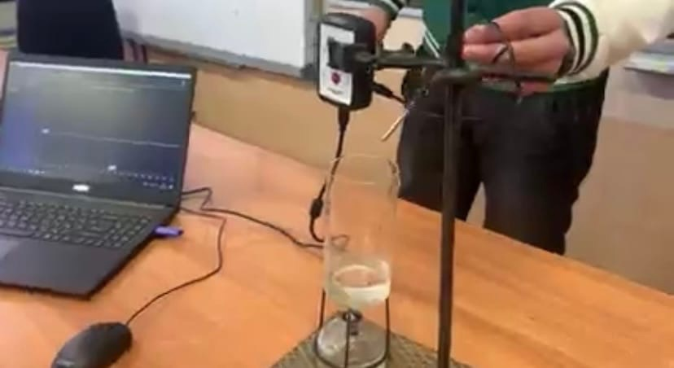
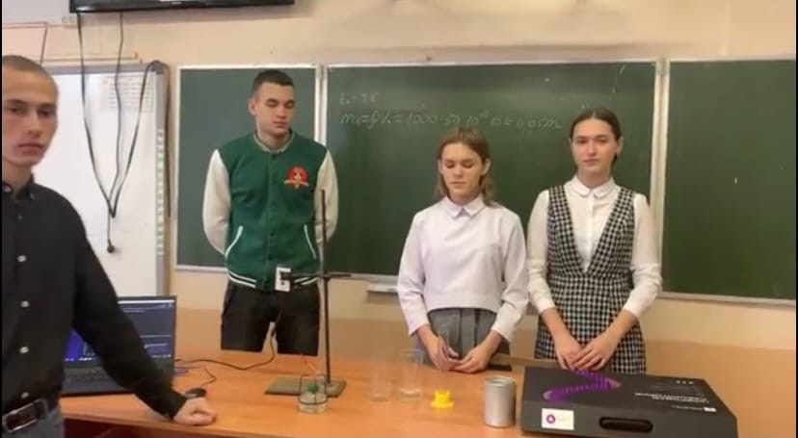
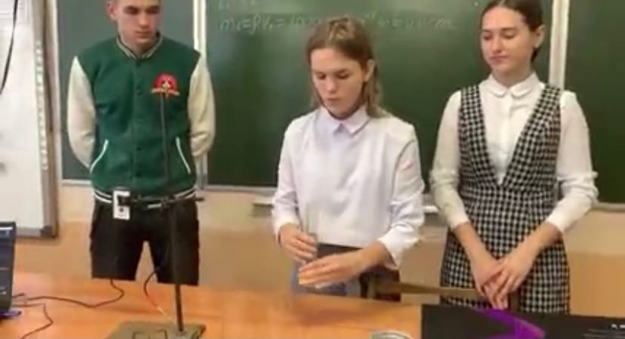
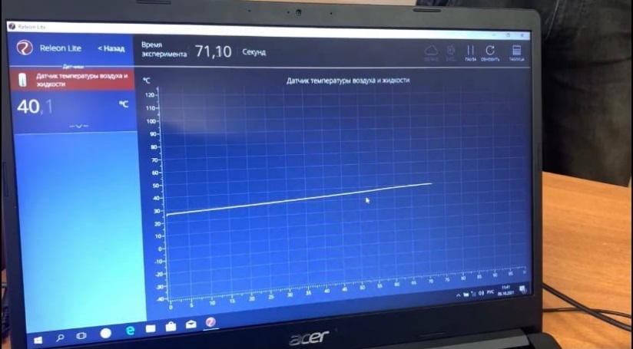
Внеурочная деятельность «Экспериментарий по физике»

Slide 14
СПАСИБО ЗА ВНИМАНИЕ!

